Slide 1

第二章 随机变量及其分布
§5 随机变量的函数的分布
一、离散型随机变量函数的分布
▲★
二、连续型随机变量函数的分布

Slide 2






第二章 随机变量及其分布
例 设随机变量 的分布律为
X
-1 0 1 2
p_{k}
0.2 0.3 0.1 0.4
试求 的分布律。
解 的取值为 0，1，4

Slide 3
第二章 随机变量及其分布
所以， 的分布律为
Y
0 1 4
p_{k}
0.1 0.7 0.2

Slide 4
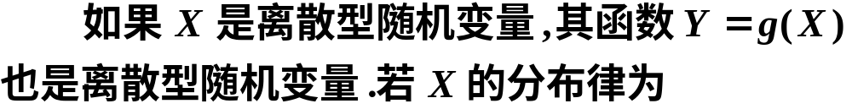



离散型随机变量的函数的分布

Slide 5



第二章 随机变量及其分布
二、连续型随机变量函数的分布
设 是一连续型随机变量，
其概率密度为
设 是 的函数，
假设 也是连
续型的随机变量。
求 的概率密度

Slide 6

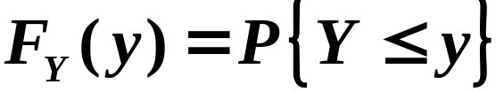
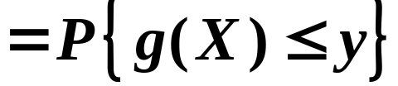
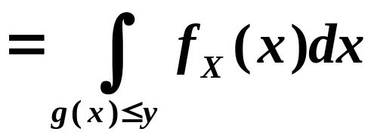
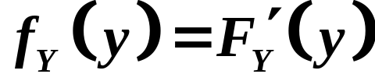
解题思路
（1）先求 的分布函数
（2）利用 的分布函数与概率密度之
间的关系，
求 的概率密度。

Slide 7
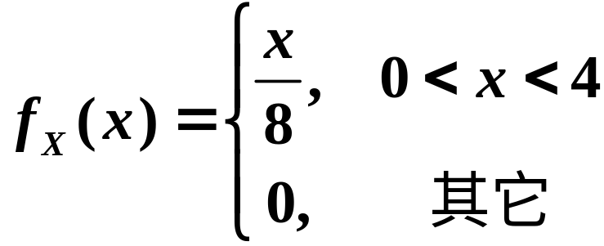



第二章 随机变量及其分布
例4 设随机变量 具有概率密度
试求 的概率密度。
解：设随机变量 的分布函数分别为

Slide 8
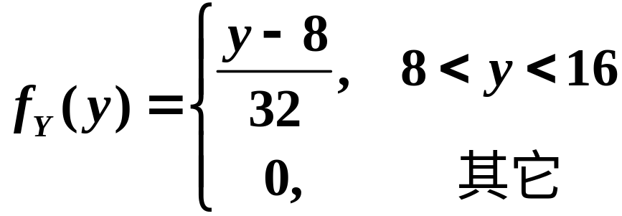
第二章 随机变量及其分布
整理得 的概率密度为

Slide 9


第二章 随机变量及其分布
例5 设随机变量 具有概率密度
求 的概率密度。

Slide 10
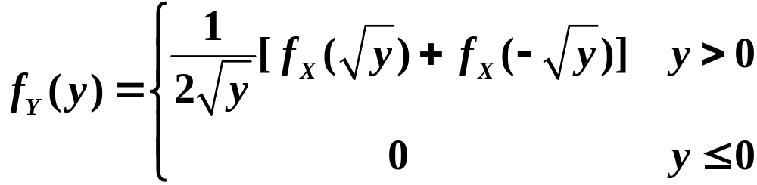

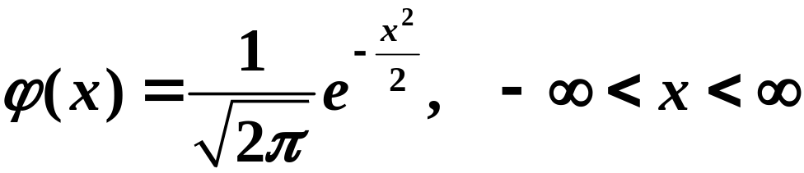
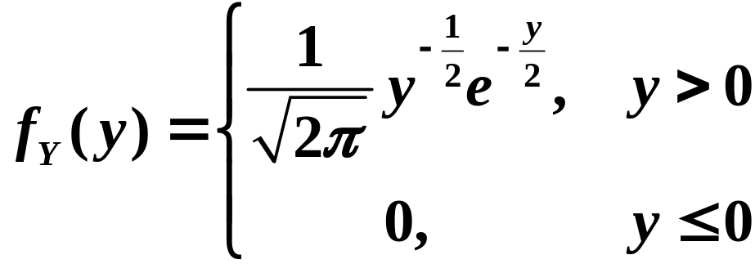

例如 设
其概率密度为
则 的概率密度为
称 服从自由度为1的 分布。

Slide 11






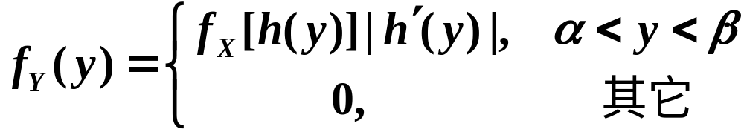




第二章 随机变量及其分布
定理【5.1】设随机变量 具有概率密度
又设函数 处处可导，
且
（或 ），
则 是一个
连续型随机变量，
其概率密度为
注意绝对值
其中 是 的反函数，
即

Slide 12








证明
设随机变量 的分布函数为
由题意有，
当 在区间 上变化时，
随机变量 在区间 上变化，
其中
当
时，
当
时，

Slide 13



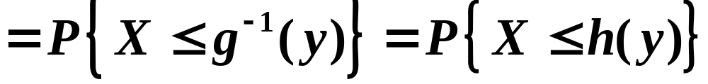
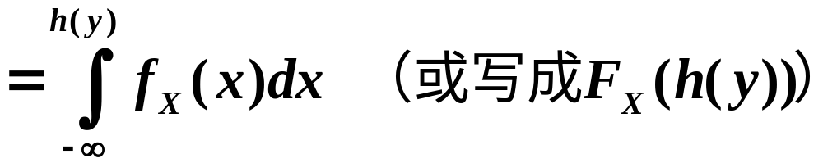
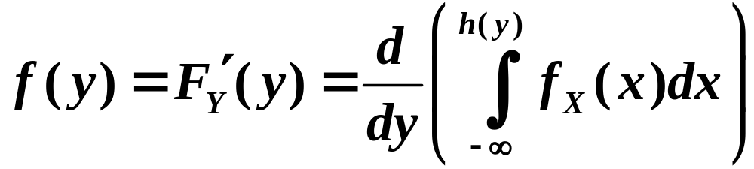

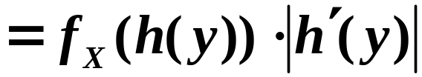
当 时，
假设
则 单调增加
所以

Slide 14
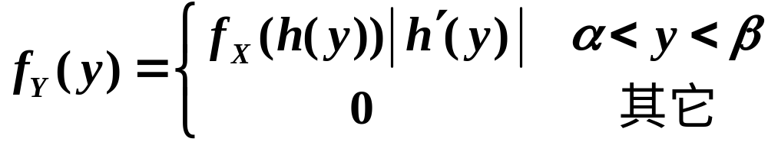
第二章 随机变量及其分布
综上所述， 的密度函数为

Slide 15


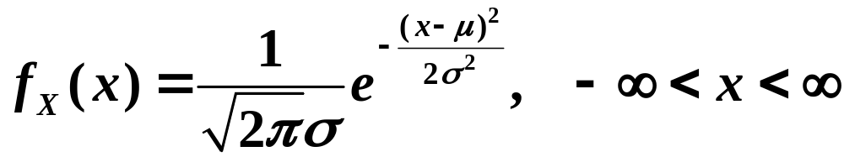
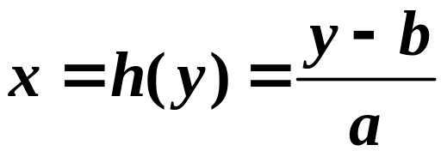
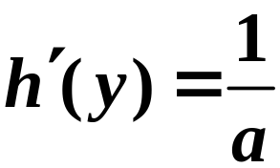

第二章 随机变量及其分布
例8 设随机变量 ，
试证明：
的线性函数 也服从正态分布。
证 的概率密度为
又因为
满足定理条件
的反函数为
且

Slide 16
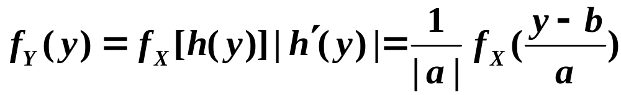
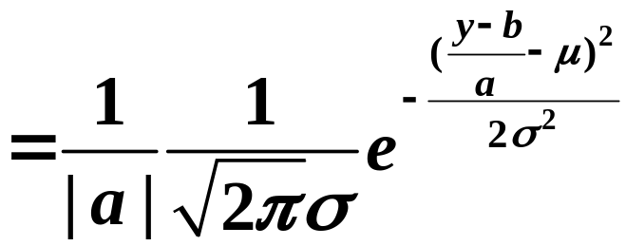
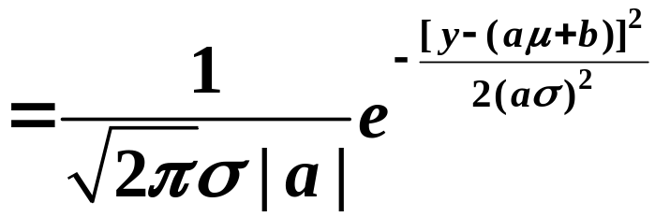
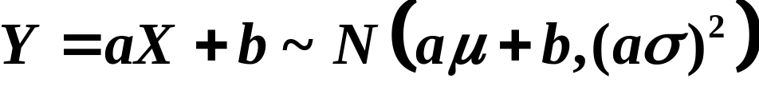
第二章 随机变量及其分布
由定理的结论得
即
证毕.

Slide 17

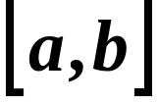


第二章 随机变量及其分布
推论【5.1】若 在有限区间 以外
等于零，
则只需假设在 上恒有
（或 ），
此时
的概率密度
仍可表示为：

Slide 18



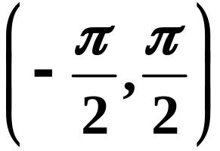


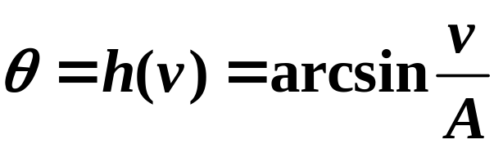

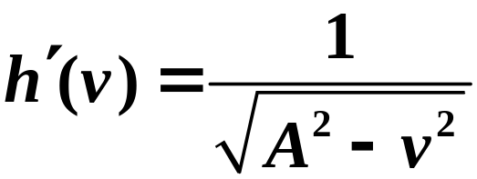
第二章 随机变量及其分布
例9 设电压 ，
其中 是一个
已知的正常数，
相角 是一个随机变量，
在
区间 上服从均匀分布，
试求电压 的
概率密度。
解
在 上恒有
且有反函数

Slide 19
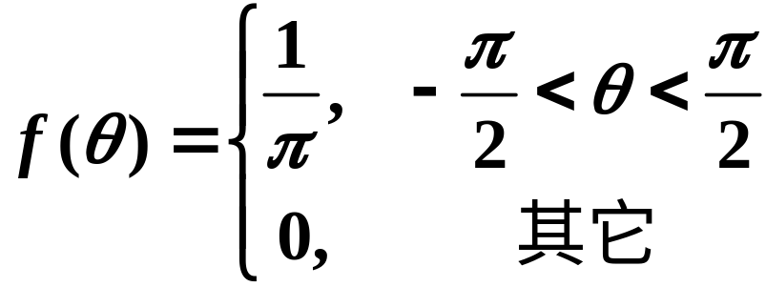
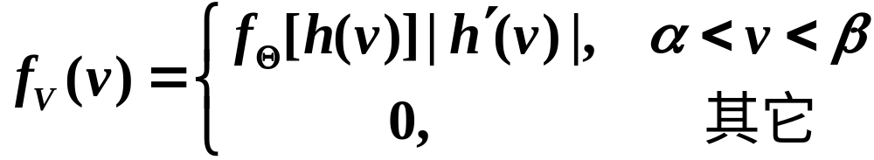
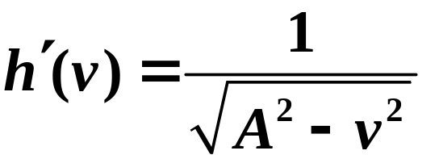

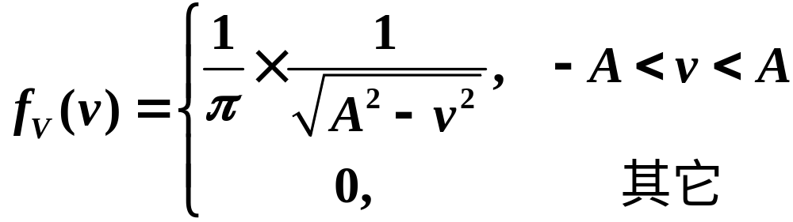
第二章 随机变量及其分布
的概率密度为
由定理得
的密度函数为
Notes:
结束

Slide 20


第二章 随机变量及其分布
补充定理 若 在不相叠的区间
上逐段严格单调，
其反函数分别为
均为连续函数，
那么 是连续型随机变
量，
其概率密度为

Slide 21

小结
1. 离散型随机变量的函数的分布

Slide 22
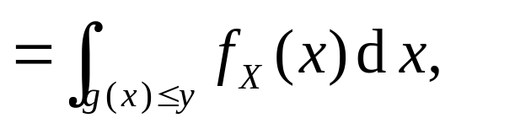
2. 连续型随机变量的函数的分布
分布函数法
1.
根据Y的取值范围（值域）,求解X的取值范围. 注意取值
范围为空集或全空间即分布函数取值为0或1的情况.
2.
带入X的概率密度函数时，注意X何时取值不为零

Slide 23
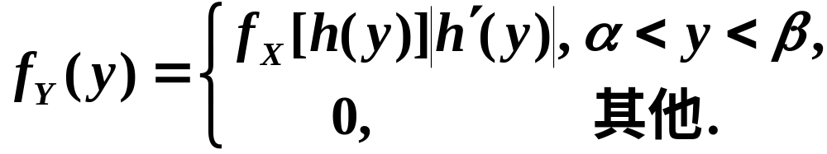
公式法
的概率密度为
注意条件: 函数g(x)在随机变量取值的范围内单调.

Slide 24
第二章小结
1. 离散型随机变量与连续型随机变量的定义
2. 分布函数与分布律或概率密度函数的定义及性质
3. 分布函数与分布律或概率密度函数的关系
（由其中一个求另一个）
3.1 由分布律或概率密度求分布函数
3.2 利用分布函数、分布律或概率密度函数
求随机变量在某区间取值的概率；
4. 求随机变量函数的分布
5. 掌握0-1分布、二项分布 、泊松(Poisson)分布.
均匀分布 、正态分布 、指数分布分布律或概率密度函数

